Slide 1
Konsep dasar UML
SETYONINGSIH WIBOWO, ST., M. KOM

Slide 2
UML (Unified modeling language)
adalah bahasa pemodelan standar yang memiliki sintak dan semantik
adalah bahasa pemodelan untuk sistem atau perangkat lunak yang berparadigma (berorientasi objek).
Pemodelan (modeling) sesungguhnya digunakan untuk penyederhanaan permasalahan-permasalahan yang kompleks sedemikian rupa sehingga lebih mudah dipelajari dan dipahami.

Slide 3
UML (Unified Modelling Language)
Unified karena …
Mengkombinasika metode OO yg sudah ada sebelumnya
(Booch by Grady Booch, OMT by Jim Rumbaugh and OOSE by Ivar Jacobson)
Modelling karena…
Digunakan terutama untuk memodelkan sistem secara
visual
Language karena …
Berisi sintak dan semantik yang digunakan untuk
memodelkan pengetahuan

Slide 4
Sejarah UML
Oktober 1994
Dr. James Rumbaugh bergabung dengan Rational
company (Grady Booch).
Grady mengembangkan OOD (desain)
James mengembangkan OMT (Teknik model)
Duet mereka menghasilkan Unified Method 8.0
Oktober 1995
Dr. Ivar Jacobson (pengembang OOSE) bergabung
dengan tool use case dan menghasilkan UML versi 9.0

Slide 5
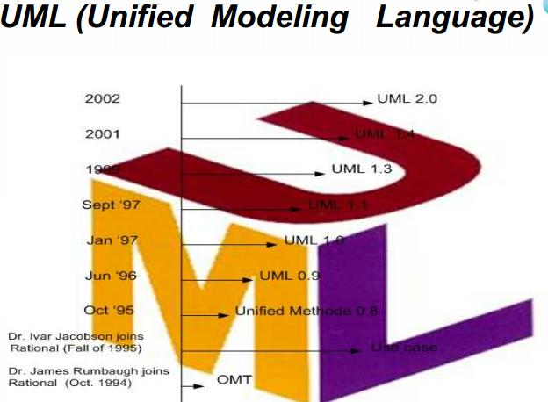

Slide 6
What is UML?
Bahasa untuk menangkap dan menggambarkan pengetahuan
Perangkat untuk menemukan dan membangun sistem.
Perangkat untuk memodelkan pembangunan sistem secara visual
Perangkat yang populer

Slide 7
and…What UML is not!
Bahasa pemrograman visual (IDE)
Perangkat pengolah database
SDLC
Perangkat yang bisa memecahkan semua permasalahan.
Garansi kualitas

Slide 8
What UML can do for you
Help you to:
Memudahkan berpikir dan mendokumentasikan sistem sebelum mengimplemntasikannya
“Meramalkan” sistem
Menurunkan biaya pembangunan
Merencanakan dan menganalisa logika sistem(perilaku)

Slide 9
What UML can do for you
Help you to:
Membuat keputusan yang benar sedini mungkin (sebelum
melangkah ke coding)
Men-deploy sistem lebih baik, karena ada perencanaan
penggunaan memori dan prosesor yang efisien.
Lebih mudah memodifikasi/mengelola sistem yang
terdokumentasi dengan baik.
Biaya perawatan yang rendah
Membuat suatu bentuk komunikasi yang standar

Slide 10
Konsep dasar UML
Benda / Things / Objek, bentuk dari objek
Hubungan / Relationship
Bagan atau Diagrams

Slide 11
Benda / Things / Objek, bentuk dari objek
Classes, sekelompok dari object yang mempunyai atribute, operasi, dan hubungan yang semantik
Interfaces, antar-muka yang menghubungkan dan melayani antarkelas
Collaboration, interaksi dari sebuah kumpulan kelas– kelas atau elemen–elemen yang bekerja secara bersama–sama
Use cases, pembentuk tingkah laku objek dalamsebuah model serta di realisasikan oleh sebuah collaboration
Nodes, bentuk fisik dari elemen–elemen yang ada pada saat dijalankannya sebuah system

Slide 12
Hubungan / Relationship
Dependency, hubungan semantik antara dua objek yang mana sebuah objek berubah mengakibatkan objek satunya akan berubah pula.
Association, hubungan antar benda secara struktural yang terhubung diantara objek dalamkesatuan objek
Generalizations, hubungan khusus dalam objek anak yang menggantikan objek induk dan memberikan pengaruhnya dalamhal struktur dan tingkah lakunya kepada objek induk
Realizations, hubungan semantik antar pengelompokkan yang menjamin adanya ikatan diantaranya yang diwujudkan diantara interface dan kelas atau elements, serta antara use cases dan collaboration

Slide 13
Bagan atau Diagrams
Use Case (aktivitas)
Class Diagram (kelas-kelas dan hub. =tabel = relasi)
Package diagram (elemen logika)
Sequence diagram (operasi berdasarkan waktu)
Collaboration diagram (informasi sama dengan sequ-objek)
Statechart diagram (transisi)
Activity Diagram (aktivitas dalam suatu proses tunggal)
Component Diagram (kode kode modul)
Deployment Diagram (konfigurasi fisik hardware dan software)

Slide 14
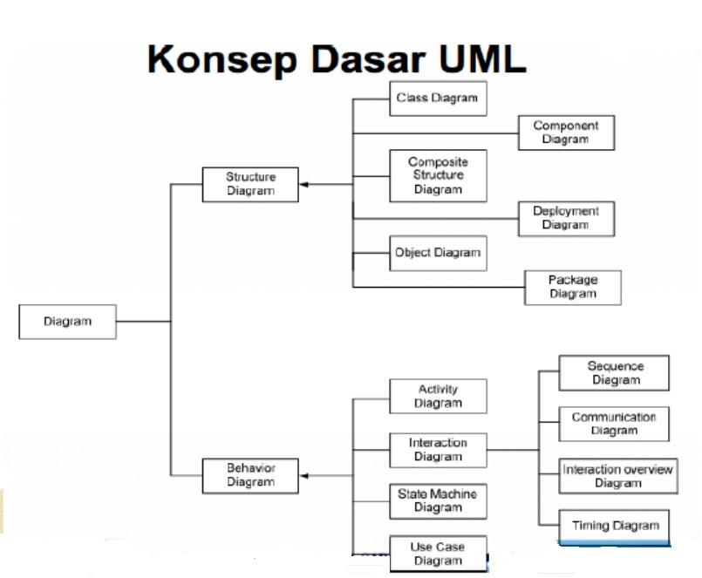

Slide 15
Use Case Diagram
Use case merupakan gambaran fungsionalitas dari suatu system, sehingga customer atau pengguna system mengerti kegunaan system yang akan dibangun
Use case diagram adalah penggambaran system dari sudut user, sehingga pembuatan use case lebih dititikberatkan pada fungsionalitas yang ada pada system, bukan berdasarkan alur kegiatan system

Slide 16
Komponen-komponen dalam use case diagram
Actor
Use case
Relasi dalam use case
Use case diagram

Slide 17
Komponen-komponen dalam use case diagram
Actor
Use case
Relasi dalam use case
Use case diagram
Actor bukanlah bagian dari use case diagram, namun untuk dapat terciptanya suatu use case diagram diperlukan beberapa actor dimana actor tersebut mempresentasikan seorang atau sesuatu (seperti perangkat, sistem lain) yang berinteraksi dengan system

Slide 18
Komponen-komponen dalam use case diagram
Actor
Use case
Relasi dalam use case
Use case diagram
Actor digambarkan dengan stick man
Actor dapat digambarkan secara umum atau spesifik, dimana untuk membedakannya kita dapat menggunakan relationship

Slide 19
Komponen-komponen dalam use case diagram
Actor
Use case
Relasi dalam use case
Use case diagram
Use case ini merupakan bentuk fungsionalitas dari suatu system.
Use case juga merupakan dialog antara actor dan system

Slide 20
Komponen-komponen dalam use case diagram
Actor
Use case
Relasi dalam use case
Use case diagram
Cara menentukan use case pada system
Pola perilaku perangkat lunak aplikasi
Gambaran tugas dari sebuah actor
System atau benda yang memberikan sesuatu yang bernilai kepada actor
Apa yang dikerjakan oleh suatu perangkat lunak

Slide 21
Komponen-komponen dalam use case diagram
Actor
Use case
Relasi dalam use case
Use case diagram
Ada beberapa relasi yang terdapat dalam use case diagram
Association, menghubungkan link antar elemen
Generalization, (inheritance/pewarisan) artinya sebuah elemen merupakan spesialisasi dari elemen lain

Slide 22
Komponen-komponen dalam use case diagram
Actor
Use case
Relasi dalam use case
Use case diagram
Ada beberapa relasi yang terdapat dalam use case diagram
Dependency, elemen bergantung dalam beberapa cara pada elemen lain
Aggregration, merupakan bentuk asosiasi, dimana elemen dapat berisi elemen lain

Slide 23
Komponen-komponen dalam use case diagram
Actor
Use case
Relasi dalam use case
Use case diagram
Tipe relasi/stereotype antara lain:
<<include>> yaitu perilaku yang harus terpenuhi agar sebuah event dapat terjadi, pada kondisi ini use case menjadi bagian dari use case lainnya
<<extends>> yaitu perilaku yang hanya berjalan pada kondisi tertentu, misalnya: jam alarm

Slide 24
Komponen-komponen dalam use case diagram
Actor
Use case
Relasi dalam use case
Use case diagram
Tipe relasi/stereotype antara lain:
<<communicates>> biasanya ditambahkan untuk asosiasi yang menunjukkan asosiasinya yaitu communicates association

Slide 25
Komponen-komponen dalam use case diagram
Actor
Use case
Relasi dalam use case
Use case diagram
Merupakan gambaran graphical dari beberapa atau semua actor, use case dan interaksi diantaranya yang memperkenalkan suatu system

Slide 26
Contoh: use case diagram ATM
Skenario use case dideskripsikan sebagai berikut:
Nama use case: Authentikasi nasabah
Actor: Nasabah, Bank
Type: Primary
Tujuan: Verifikasi nasabah (user)

Slide 27
Contoh: use case diagram ATM
Langkah-langkah yang dilakukan Actor dan Sistem:
User memasukkan kartu ATM (Actor)
Mesin ATM meminta no PIN dari user (Sistem)
User memasukkan PIN dan menekan OK (Actor)
Mesin ATM memverifikasi no PIN dengan Bank (Sistem)
Mesin ATM meminta jenis transaksi (Sistem)

Slide 28
Contoh: use case diagram ATM
Skenario use case dideskripsikan sebagai berikut:
Nama use case: Withdrawal
Actor: Bank, Nasabah (user)
Type: Primary
Tujuan: Penarikan uang cash

Slide 29
Contoh: use case diagram ATM
Langkah-langkah yang dilakukan Actor dan Sistem:
User memilih menu withdrawal (Actor)
ATM meminta jumlah uang yang akan ditarik (Sistem)
User memasukkan jumlah uang yang akan ditarik (Actor)
ATM melakukan validasi dengan saldo minimal dari rekening user (Sistem)
Update saldo (Sistem)
ATM mengeluarkan uang (Sistem)
ATM mencetak nota dan mengeluarkan kartu (Sistem)

